Slide 1
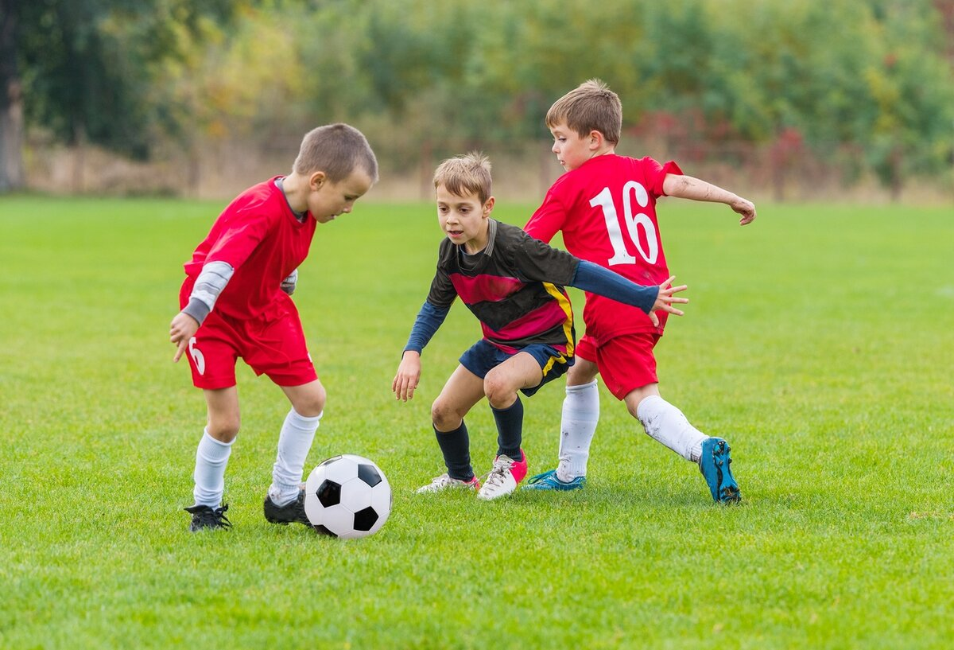
Тема урока
Индивидуальные тактические действия. Правила соревнований по футболу.

Slide 2
Индивидуальная тактика - это целенаправленные действия игроков в защите и нападении, их умение из нескольких возможных решений в конкретной ситуации выбрать самое эффективное. Она включает действия без мяча и с мячом.
В индивидуальной тактической тренировке игрока главная цель - развитие уже имеющихся тактических качеств игрока, выработка у него новых тактических приемов, основанных на индивидуальных особенностях, и устранение неправильных тактических навыков.
Прежде чем приступить к исправлению тактического недостатка, необходимо объяснить игроку, в чем заключается его ошибка, направить его мысль на правильное решение вопроса. После такого объяснения можно перейти к тренировке.
Примерный способ исправления тактического недостатка индивидуальной тренировкой. Крайний нападающий, получая мяч, всегда стремительно продвигается по краю поля, имея целью достигнуть лицевой линии; Атакуемый противником, он уходит от него к угловому флагу и оттуда производит подачу к воротам.
Недостаток. Игрок не стремится к воротам и не «срезает угол». Физические и технические данные позволяют ему стать полноценным игроком, но этому мешает неправильное понимание тактических задач крайнего нападающего.

Slide 3
Пройдите по ссылке и посмотрите видео урок
https://www.youtube.com/watch?v=xChtSlMdq8E&list=PLNSI8-5YSRBDf_mvg-YA3Wj2WWIWYjwha&index=112

Slide 4
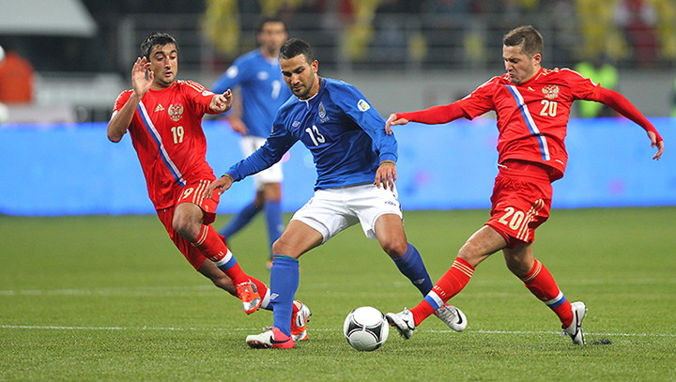
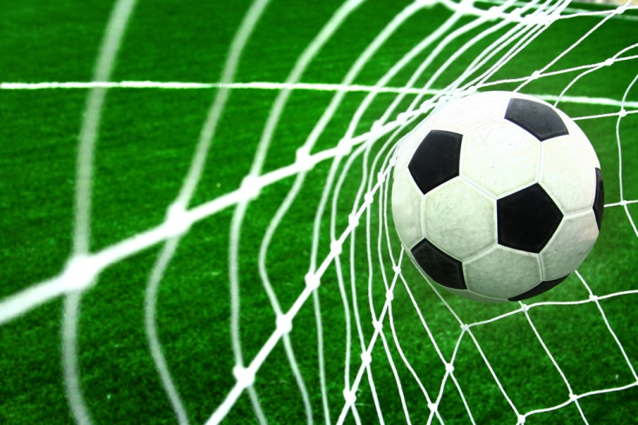
Футбол (от англ. foot — ступня, ball — мяч) — командный вид спорта, в котором целью является забить мяч в ворота соперника ногами или другими частями тела (кроме рук) большее количество раз, чем команда соперника.
Правила игры в футбол записаны в специальном регламенте, который утвержден Международной федерацией и Советом региональных ассоциаций.

Slide 5
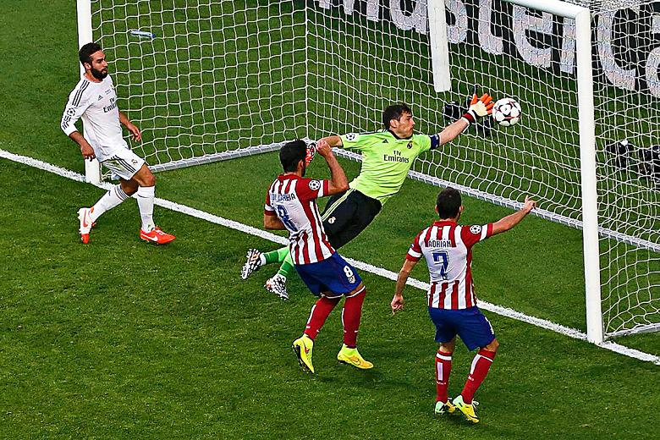
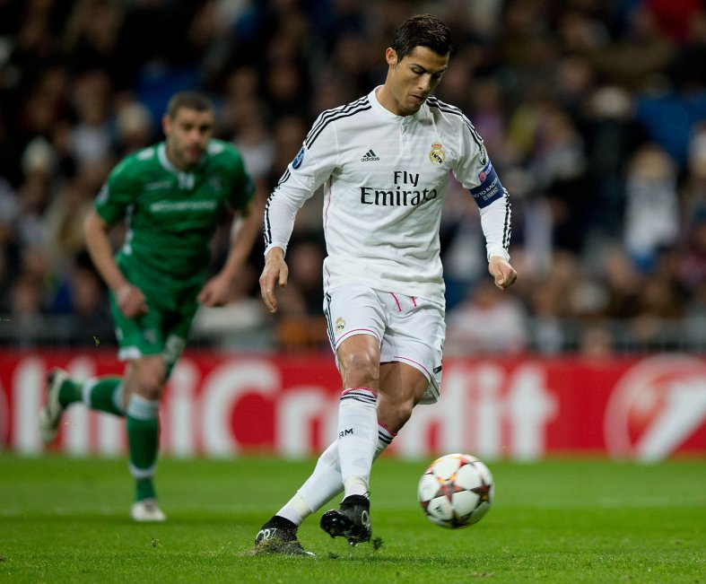
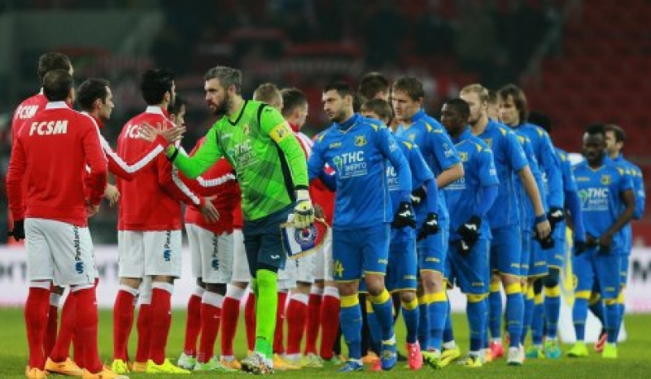
В матче принимают участие только две команды. Количество игроков с каждой стороны ограничивается 11-ю с учетом вратаря. Единственным снарядом считается мяч. Полевые игроки имеют право контролировать и бить по нему только ногами, за исключением выбрасывания аута. Правила вратаря в футболе немного отличаются. Голкиперы могут ловить мяч руками, но удерживать снаряд в воздухе запрещено больше 6 секунд.

Slide 6
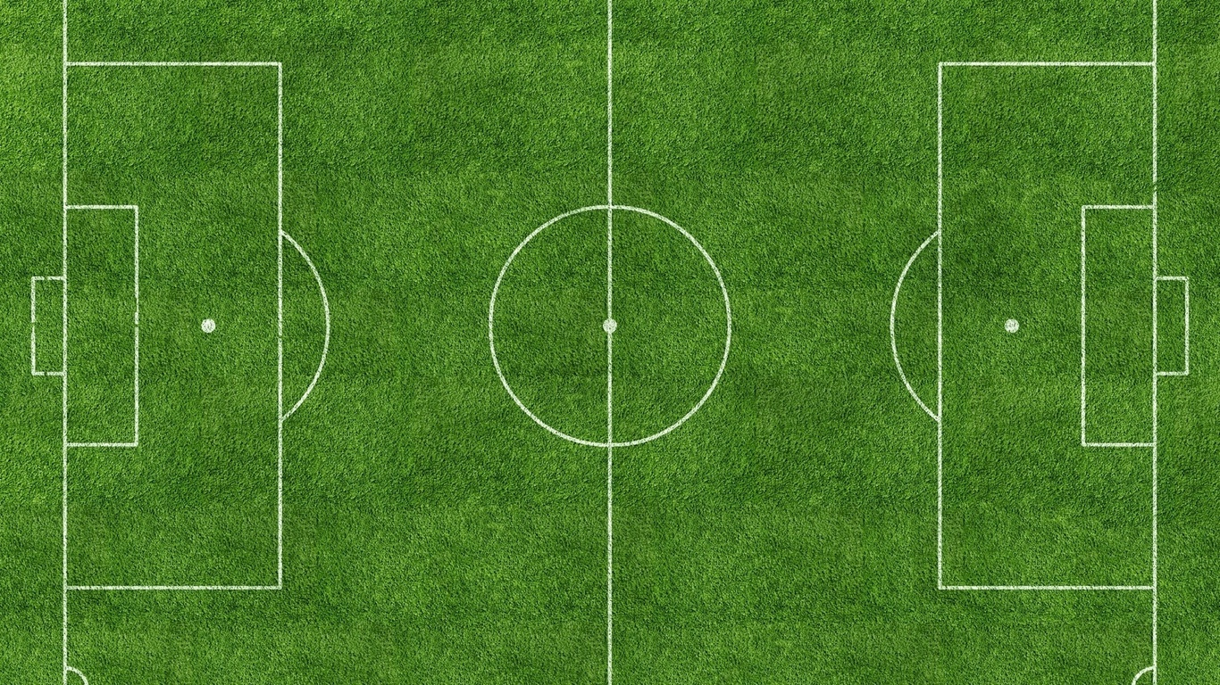
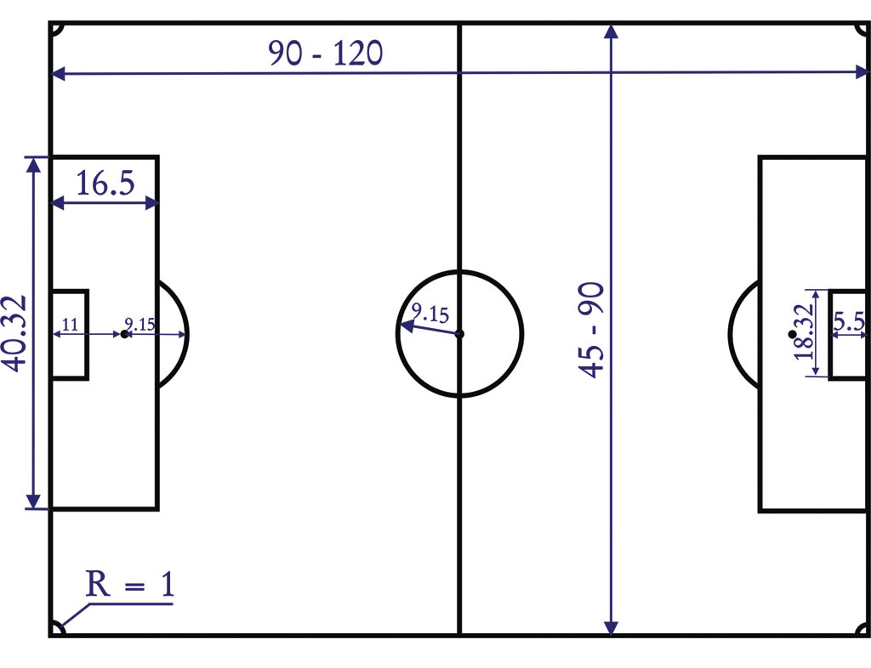
Требования к полю
Ширина поля от 45 до 90 м, длина – от 90 до 120 м. Поле должно ограничиваться белыми ровными линиями (8-12 см в ширину). Посередине чертится специальный круг с радиусом в 9,15 м от центра поля.
Площадь ворот с шириной 5,5 м от каждой стойки (штанги). Длина вратарской зоны – 18,3 м. Штрафная площадь со сторонами 16,5 и 40,3 м. Внутри зоны отмечается 11-метровая точка, откуда будут выполняться пенальти. Сами ворота в высоту 2,44 м, в ширину – 7,32 м.

Slide 7
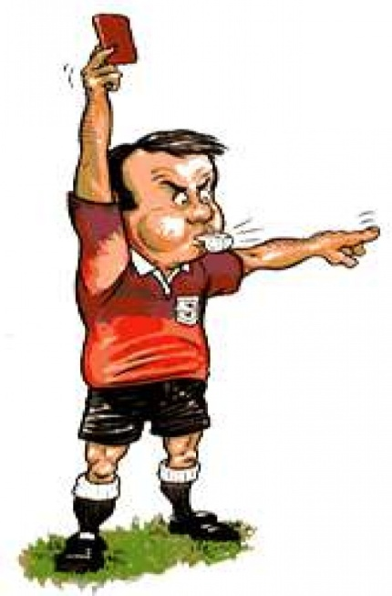
Виды нарушений
Нарушения, наказываемые штрафным ударом
Нарушения, наказуемые предупреждением
удар,попытка ударить соперника;
подножка;
прыжок на соперника;
нападение на соперника;
толчок соперника;
умышленная игра в мяч рукой.
жёлтая карточка, если :
виновен в неспортивном поведении;
словом или действием демонстрирует несогласие с решением судьи;
систематически нарушает Правила.
Нарушения, наказываемые свободным ударом
Нарушения, наказуемые удалением
1) если вратарь:
повторно коснётся мяча руками после того, как выпустит его из рук/после вбрасывания.
2) если кто-либо из игроков:
сыграет опасно;
блокирует продвижение соперника.
красная карточка, если:
виновен в серьёзном нарушении Правил;
использует оскорбительные жесты;
получает второе предупреждение в одном матче.

Slide 8
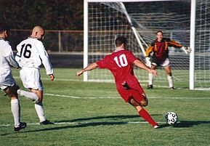
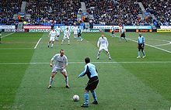
Позиции игроков на поле
Нападающий
Защитник
Действует между вратарём и полузащитниками, на своей половине поля и вблизи своей штрафной площади. Его основная цель — не давать нападающим противника возможности забить гол, обработать мяч, подойти к воротам, ударить по воротам.
Различают центральных, свободных и крайних защитников.
Это атакующий игрок, располагающийся ближе всех к воротам соперника. Основной целью нападающих является забивание голов. Такого игрока называют также форвардом.

Slide 9
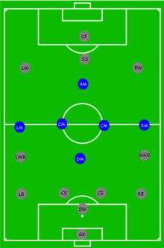
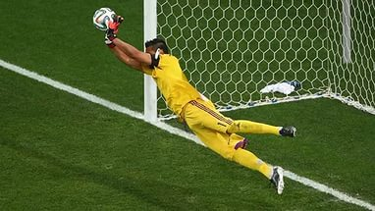
Позиции игроков на поле
Полузащитник
Вратарь
Это игрок футбольной команды, действующий между защитой и нападением. Основной задачей полузащитников является помощь игрокам обороны и нападения, в зависимости от игровой ситуации. Игроки, действующие ближе к боковой линии поля - крайние полузащитники, остальные — центральные.
Это игрок в футболе , защищающий ворота. Основная цель — не давать игрокам команды-соперника забить гол. Чаще всего играет вблизи ворот, в т.ч. вратарской площадке.

Slide 10
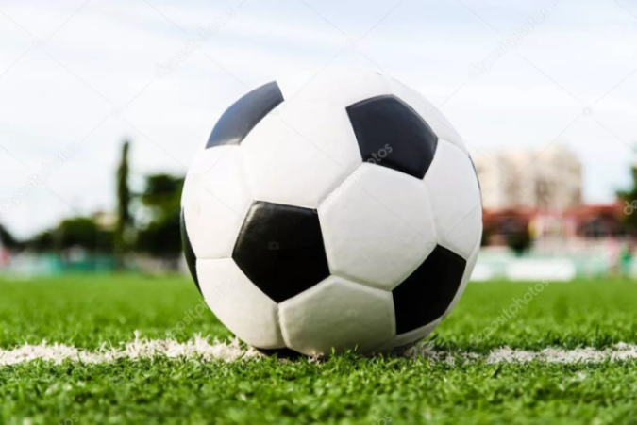
Домашняя работа:
1.Запомнить индивидуальные тактические действия.
2.Знать правила соревнований по футболу
Контакты :
elmiranik1971@mail.ru
Минимуллина Э.Н 89053181843
galizej@yandex.ru Гарафиев Л.З. 89871887266

